Slide 1
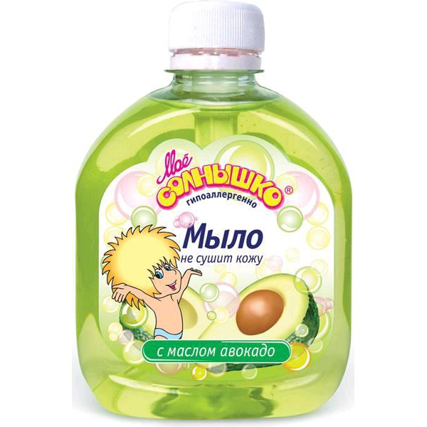
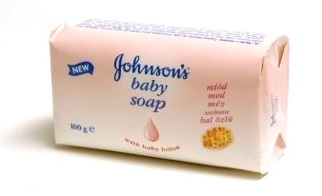
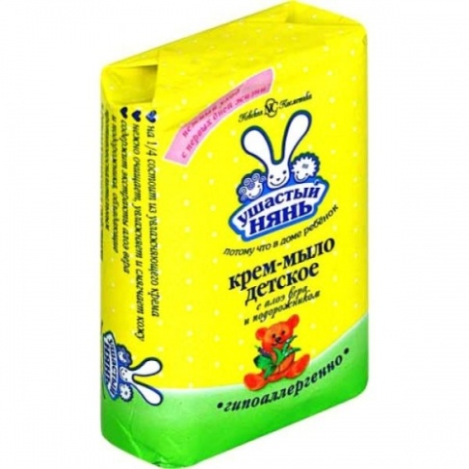
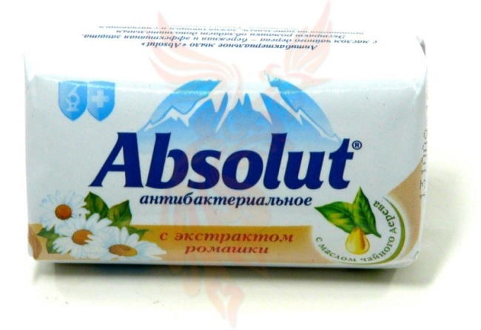

Slide 2
?

Slide 3
Основания

Slide 4
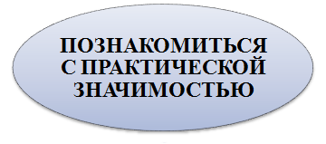
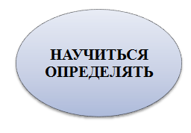
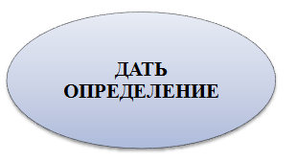
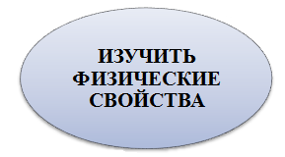
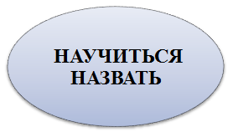
Цели урока

Slide 5
Вещества
Бинарные соединения
1.SO₂
2.Cu(OH)₂
3.Na₂O
4.NaCl
5.NaOH
6.CuS
7.Al₂O₃
8.Al(OH)₃

Slide 6
Определение
Na⁺OH⁻, Cu⁺²(OH)₂⁻, Al ⁺³(OH)₃ ⁻
Na⁺, Cu⁺² , Al ⁺³ - простые ионы металлов
(О⁻²Н⁺¹)⁻¹ - сложный ион (гидроксид ион)
Основания – это сложные вещества, состоящие из ионов металлов и связанных с ними гидроксид-ионов.

Slide 7
Общая формула
M^{+n}(OH)_{n,}
где
M – металл,
n – число групп OH⁻ и в то же время численное значение заряда иона (степени окисления) металла
Na⁺OH⁻ , Cu⁺²(OH)₂⁻, Al ⁺³(OH)₃ ⁻

Slide 8
Номенклатура
Название основания
Гидроксид
Название металла в родительном падеже
С.О. римскими цифрами
=
+
+
NaOH – гидроксид натрия
Cu(OH)₂ – гидроксид меди (II)
Al(OH)₃ - гидроксид алюминия

Slide 9
Номенклатура
KOH
Гидроксид кальция
Mg(OH)₂
Гидроксид железа (III)
Ca(OH)₂
Гидроксид натрия
Fe(OH)₃
Гидроксид магния
NaOH
Гидроксид калия

Slide 10
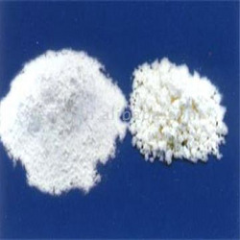
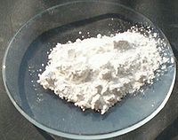
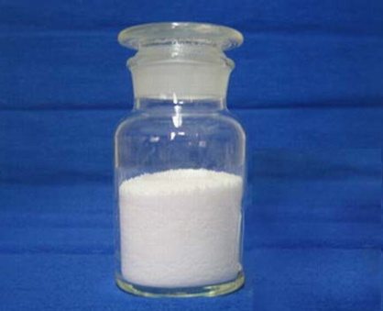
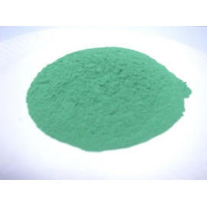
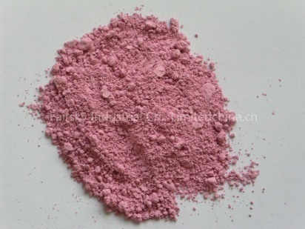
Физические свойства оснований
Ba(OH)2
Гидроксид бария
Ca(OH)2
Гидроксид кальция
LiOH
Гидроксид лития
NaOH
Гидроксид натрия
Cu(OH)2
Гидроксид меди(II)
Co(OH)2
Гидроксид кобальта

Slide 11
Классификация
Основания
Растворимые в воде
(щёлочи)
Нерастворимые в воде
NaOH
LiOH
Cu(OH)₂
Co(OH)₂

Slide 12
Действие индикаторов на щелочи
Метиловый оранжевый
Лакмус
Фенолфталеин

Slide 13
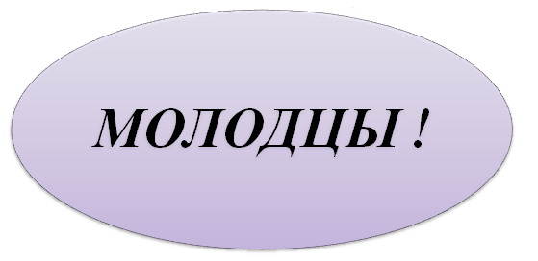
Цели урока

Slide 14
Домашнее задание
§ 19, упр. 5, 6

